Slide 1
2014152047 백승범 컴퓨터 공학과 2014154043 김용휘 컴퓨터 공학과 2011151016 박우현 컴퓨터 공학과
스마트폰을 이용한 가전기기 제어
Devices Control using Smart Phone
종합설계제안서

Slide 2
목차
1. 지난 발표에서의 지적사항 및 답변
2. 개요
- 개발 배경, 개발 내용
3. 개발구조
- 전채적 구조, 하드웨어
- 카메라와 초음파 센서, 전등과 커튼
- 도어락과 모터드라이버, 환경설정
4. 컨트롤
-초음파 감지방법
-UI구성, 조절버튼, -외출시 상태확인
-시스템 시나리오, 서버구조
5.API, 함수 및 알고리즘
- 유스케이스 다이어그램, 카메라 작동 알고리즘, 커튼제어 알고리즘
- 커튼, 조명, 도어락, 사진촬영 API
- 토스트 메시지 출력, 작동시 제어의 UI버튼 객체 생성
- 하드웨어 부품구조, 스펙, url(개발 환경)
- 개발방법, 데모세트장 구조
6.개발
- 업무분담, 개발일정, 참고문헌

Slide 3
지난 발표의 지적 사항
▶ 지난 발표에서의 지적 사항
▷ 기능 추가할 것
▷ 추가적인 카메라 기능을 활용하기 바람
▷ 설계 부실
▶ 지적 사항에 대한 답변
▷ 웹캠과 OpenCV를 활용하여
창문을 인식하는 방법으로 방범기능을 추가
▷ 카메라에 모터를 사용하여 틸트 카메라를 제작
▷ 설계 내용을 조금 더 보완

Slide 4

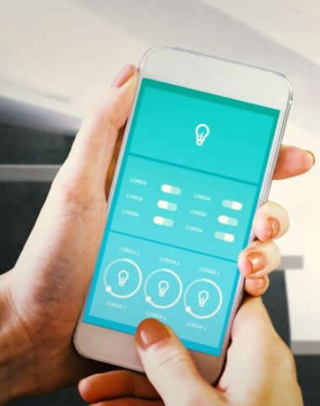
IoT에 대한
사람들의 관심 증대
개발 배경
스마트폰을 통한
원격 사물 제어 증가

Slide 5

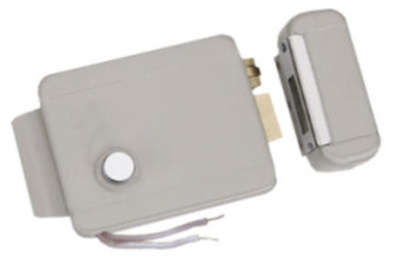
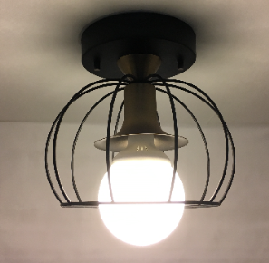
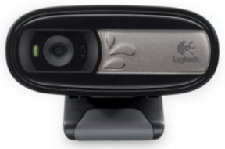


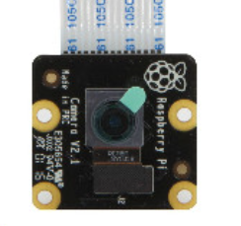
개발 내용
도어락 : 스마트폰을 통한 열고 닫기 제어
전등 :
키거나 끄기, 밝기 제어
웹캠 :
물체 인식
기능 사용
대상은 스마트폰 확인
스마트폰
UI 제작과 라즈베리 파이 연결을 이용한
사물 제어
커튼 :
조도 센서, 모터로 올림, 내림 제어
카메라 :
초음파 센서와 사용.
대상은 스마트폰으로 확인

Slide 6
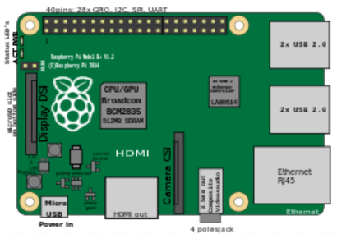
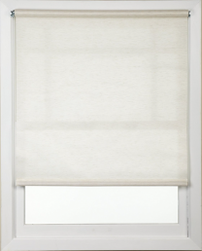
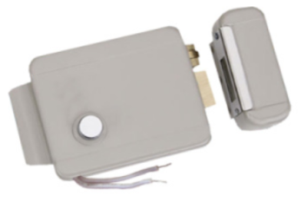
전체적 구조
와이파이

Slide 7
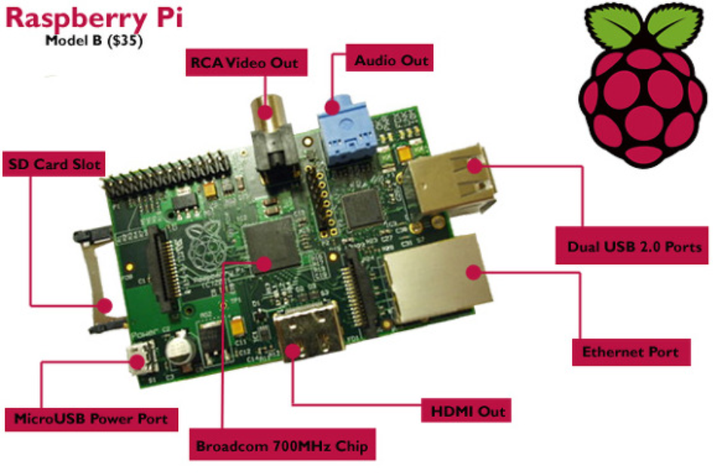
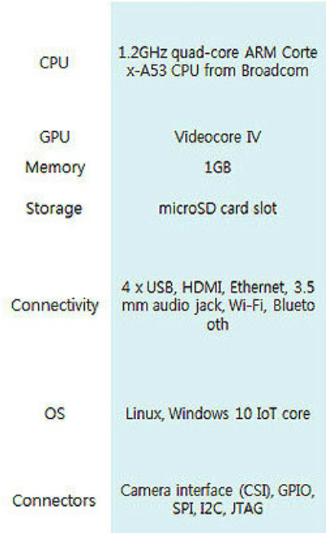
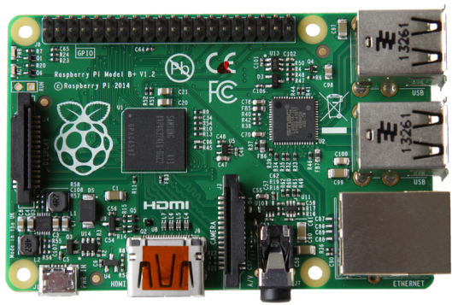
하드웨어
와이파이 사용

Slide 8
카메라와 웹캠, 초음파 센서
V2 8Megapixel
800만 화소 CSI interface
Webcam / Logitech C170
500만 화소 CSI interface

Slide 9
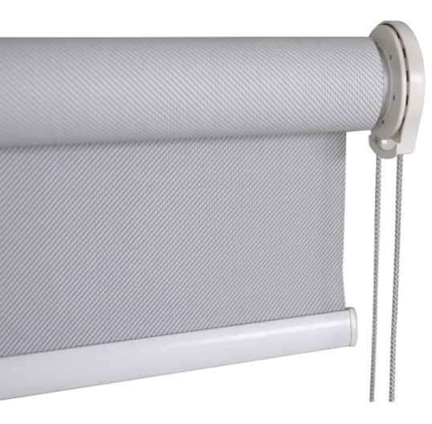
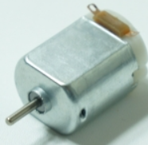
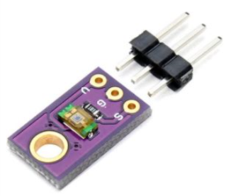
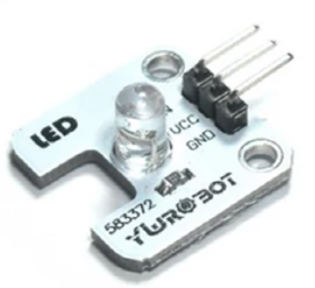
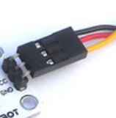
전등과 커튼
DC 모터 장착
조도 센서 TEMT6000
밝기에 따라 자동으로 컨트롤
전등 고휘도 LED
플래쉬 모듈
밝기 조절 기능

Slide 10
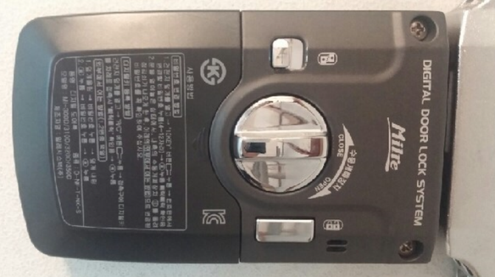
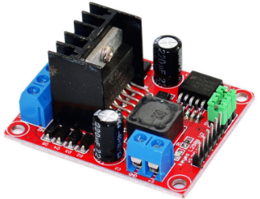
도어락, 인체감지기
일반 도어락과 연동하여 제어
모터와 연결하여
잠금 장치를 제어
모터와 연결할
모터 드라이버

Slide 11
웹캠을 통한 창문 열림 제어
창문
창문
창문, 벽과 다른 색의 색종이를 붙입니다.
창문이 열리면 붙여둔 색종이도 함께 움직입니다.
웹캠
웹캠
창문은 기본적으로 닫혀있는 상태이고, 창문 앞에는 웹캠이 있습니다.
창문이 열리면
CamShift 함수에 의해
색종이의 움직임이 인식되어 창문의 열림을 알게됩니다.
이렇게 색종이의 움직임이 인식되면 사용자에게 사진을 찍어 전송해주거나, 메세지를 보내는 등을 하게 됩니다.

Slide 12
웹캠을 통한 창문 열림 제어
x4,y4
x3,y3
화면을 역투영하여
창문의 윈도우를 검출
x1,y1
x2,y2
검출 된 창문의 중심점과
X, Y좌표 값을 추출

Slide 13
웹캠을 통한 창문 열림 제어
획득된 프레임을 RGB컬러로 변환하여 빨간색 영역을 지정
X2’,y2’
x2,y2
창문에서 지정된 초기값이 변하면 외부에서 침입했다는 것으로 인식

Slide 14
창문, 움직임 포착
기본적으로 닫혀있는
창문의 외곽선 검출
외부에서 침입 등의 경우로 창문이 열릴 경우 움직임을 포착

Slide 15
UI 구성
밝음
중간
꺼짐
열림
닫힘
전등 | 도어락
커튼 | 카메라 작동 버튼
카메라 뷰
나가기
켜짐
꺼짐
웹캠 켜짐
웹캠 꺼짐
올림
내림
자동제어

Slide 16

조절 버튼
터치
전등
커튼
카메라 뷰
카메라 뷰
열림
닫힘
밝음
중간
꺼짐
열림
닫힘
터치
열림
닫힘
설정
켜짐
꺼짐
켜짐
꺼짐

Slide 17
외출 시 상태확인
전등 | 도어락
커튼 | 카메라 작동 버튼
카메라 뷰
켜짐
꺼짐
외출 시 켜놓고 간 가전기기의 상태를 체크해서 off

Slide 18



시스템 수행 시나리오
명령을 수신
수신한 명령어에 따른 명령 실행
밝음
중간
꺼짐
꺼짐으로 터치
명령 실행
전등이 꺼지는
명령을 송신
전등을 끈다.
라즈베리 파이
서버
클라이언트
전등이 꺼졌다는
정보를 수신
밝음
중간
꺼짐
전등이 꺼졌다는
정보를 송신
전등이 꺼짐
최근의 명령이
수신되었다는 것을 토스트 메시지로 표현
라즈베리 파이
클라이언트
서버

Slide 19
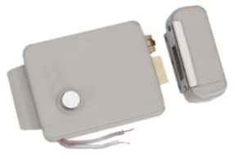

서버구조
스마트폰 입력
입력에 따른
명령어 전달
해당 명령어와
맞는 기능 실행
라즈베리 파이
명령 실행 여부 및
사진 전송
클라이언트
서버

Slide 20
유스케이스 다이어그램
<<exclude>>
도어락 잠금
도어락 제어
<<include>>
도어락 해제
<<exclude>>
<<include>>
카메라 제어
<<include>>
결과 출력
<<include>>
웹서버 접속
웹캠 제어
<<exclude>>
커튼 내림
사용자
커튼 제어
<<exclude>>
커튼 올림
<<exclude>>
조도 감지 결과 송신
전등 제어
<<exclude>>
전등 끄기
<<exclude>>
전등 밝기 조절 및 켜기

Slide 21
내부 웹캠 작동 알고리즘
시작
웹캠 실행
NO
웹캠에서 창문 열림을 감지
NO
YES
창문이 10cm 이상 열려 있는가?
YES
촬영하여 사용자에게 사진이나 알림을 보냄

Slide 22
시작
웹캠 실행
NO
영상을 저장
YES
촬영하여 사용자에게 사진이나 알림을 보냄

Slide 23
커튼 자동제어 알고리즘
자동 모드 시작
조도 센서 실행
NO
1000Lux
이상인가?
YES
커튼을 내린다

Slide 24
온습도 측정
창문이 닫혔을 때
창문이 열렸을 때
초음파 센서로 거리를 인식하여 창문의 개폐여부를 확인
창문을 열었을 때 내부의 온도와 외부의 온도 측정
창문을 닫았을 때 내부의 온도와 외부의 온도 측정
불쾌지수 공식 : 1.8*습도 -0.55(1-습도/100) * (1.8 * temp -26)+32

Slide 25
온습도 조절
CASE OPEN
TEMPI>TEMPO O1
내부 온도가 외부온도보다 높다.
HUMMI>NUMBER O2
내부 습도가 외부 습도보다 높다.
DISCI>DISCO O3
내부 불쾌지수가 외부 불쾌지수보다 높다.
DUST>STD NULL
내부 미세먼지량이 높다.
CASE CLOSE
TEMPI>TEMPO C1
외부온도가 내부온도보다 낮다.
HUMMI<HUMMO C2
외부습도가 내부습도 보다 높다.
변수 | 타입
TIME | DATE
TEMPI | NUMBER
HUMMII | NUMBER
DISCI | NUMBER
TEMPO | NUMBER
HUMIO | NUMBER
DISCO | NUMBER
DUST | NUMBER

Slide 26
변수 | 타입
O1 | NUMBER
O2 | NUMBER
O3 | NUMBER
C1 | NUMBER
C2 | NUMBER
사용자가 문을 열었을 때와 닫았었을 때의
온도, 습도, 불쾌지수의 값을
측정하여 카운트
O1 | O2 | O3 | C4 | C5
434 | 43 | 213 | 95 | 21
1.O1 | 434
2.O2 | 213
3.O3 | 95
4.O4 | 43
5.O5 | 21
창문을 열고 닫을 때 온습도에 따른 빈도수의 기준으로 우선순위를 판단

Slide 27
시스템 모듈 상세 설계
◆ 물체의 움직임 추적
형식 | webcam_sensing()
설명 | 창문이 열리는 것(움직임)을 인식
◆ 웹 페이지에서 버튼을 클릭할 경우 토스트 메시지 출력
형식 | showToast();
설명 | 웹 페이지에서 버튼을 클릭할 경우 어떤 동작을 하는지 보여주는 토스트 메시지 출력

Slide 28
◆ 서버측 센서 대기
형식 | SensorInterruptLoop()
설명 | 센서를 감지하였을 때 클라이언트 측으로 보내는 것을 대기
◆ 클라이언트
형식 | ClientRecv()
설명 | 서버측에서 센서를 감지하였을 때 클라이언트 측으로 보내는 것을 대기
◆ 클라이언트
형식 | stTempInfo = accept()
설명 | 소켓 접속에 대한 API

Slide 29
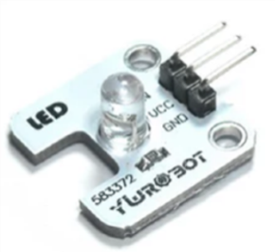

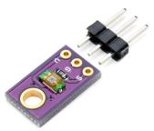
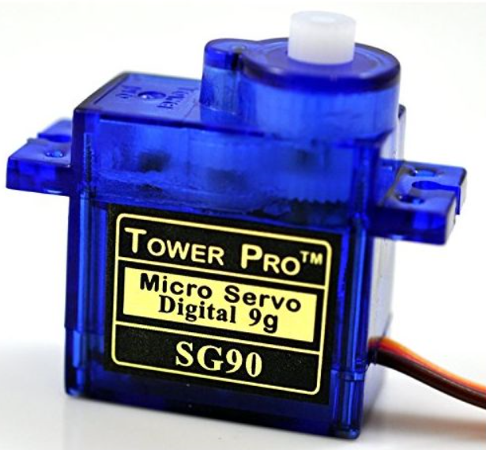
부품 구조

Slide 30
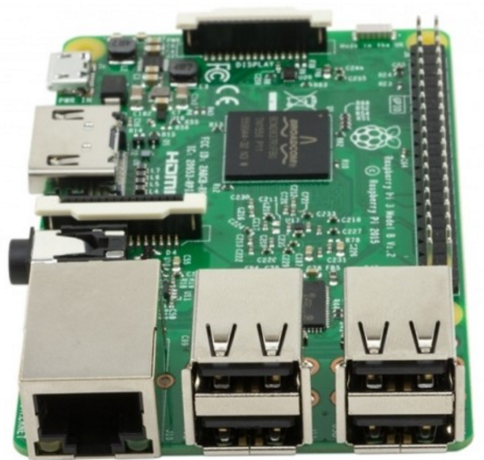
개발 환경 (1)
Price | $35
Processor | ARM Coretex-A53
Clock Speed | 1.2Ghz
RAM | 1GB SDRAM
Multi Core | Quad
Flash | Micro SD Card
GPIO | 40
Ethernet | 10/100
USB | USB 2.0 X 4
Power | 5V
Video Out | HDMI, Composite
Audio Out | HDMI, Analog

Slide 31
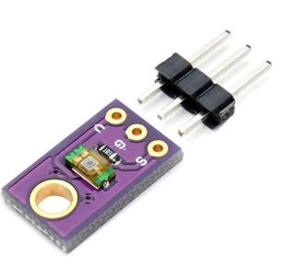
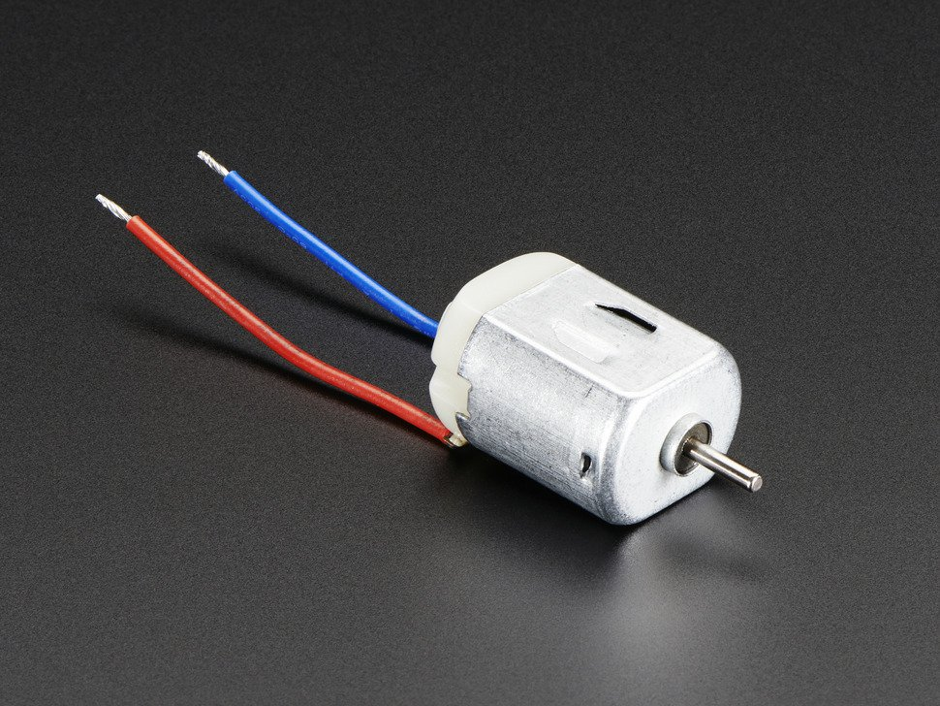
개발 환경 (1)
Size | 8 * 13 mm
Voltage | 3.0V ~ 5V
Port | Analog Voltage
Videotelephony | 640 * 480 p
Video Recoding | 1024 * 768 p
Picture Element | 5 million p
Size | 27.5 * 20 * 15 mm
Voltage | 6.0VDC
Weight | 17.5g
Starting Torque | 20 g*cm
Max Power Consumption | 25W
High Level | 2.3V
Low Level | -0.3V
Weight | 34g
Stall Torque | 1.6 kg / cm (4.8V)
Voltage | 4.8V ~ 6V
Size | 22 * 12.5 * 29.5 mm
Weight | 9g
Still Frame | 3280 * 2464 p
Video | 1080p30, 720p60, 640 * 480p60/90
Weight | 3g

Slide 32
개발 환경 (2)
◆ 졸업작품 GitHub 주소
▶https://github.com/moondada125/SY
◆ 팀원별 GitHub ID
▶팀장 : 백승범
▷ID : 123tmd123
▶팀원 : 김용휘
▷ID : moondada125
▶팀원 : 박우현
▷ID : woohyun1112

Slide 33





개발 방법
라즈베리파이
hardware
아두이노 모듈을 사용하여 구현
C언어와 파이썬을 사용
OpenCV를 통한 물체 인식
라즈베리파이의 터미널에서 개발
Web
Webiopi에서 할당 받은 주소를 사용
JSP를 이용하여 버튼 및 UI구현
HTML 사용
Server
Webiopi를 사용하여 서버 구축

Slide 34
데모 세트장 구조
조도 센서
전구
커튼
도어락
웹캠
창문
카메라

Slide 35
업무분담
 | 백승범 | 김용휘
자료수집 | 사용할 하드웨어에 대해조사 | UI표시 방식에 대해 조사
설 계 | 사용할 하드웨어의 구조 설계 라즈베리파이에서의 C코드 및 연동 방식 설계 | UI버튼의 객체생성 및 UI위치 설계
구 현 | 라즈베리파이의 하드웨어 장치의 코드 및 동작 구현 서버 측 구현 | 버튼 객체 구현 및 UI 디자인 구현 클라이언트 측 구현
테스트 | 스마트폰의 조작에 따른 하드웨어 장치들의 제어 테스트 센서에 의한 자동제어 테스트

Slide 36
개발일정
항목 | 추진 사항 | 1 | 2 | 3 | 4 | 5 | 6 | 7
하드웨어 조사 | - 구현할 기능에 맞는 하드웨어 조사
시스템 설계 | - 스마트폰 UI 설계 및 사용할 함수 선택
구현 | 도어락 구현, 전등 구현 커튼 구현 및 조도 센서와 결합 - 카메라 및 웹캠 구현 - 카메라와 도어락 결합 구현 - 와이파이로 만든 것들과 라즈베리파이 연동 - 스마트폰 UI 제작 및 만든 것들과 연동
데모 및 수정 | 데모 기능 테스트 버그 및 오류 수정

Slide 37
참고문헌
사물인터넷을 품은 라즈베리파이
출판사 : 제이펍, 저자 : 김성우, 출판일 2016.01.25
손에 잡히는 라즈베리파이
출판사 : 인사이트, 저자 : 매트 리처드슨, 숀 월리스, 출판일 : 2015.09.15, 황주선 역
C++ API OpenCV 프로그래밍
출판사 : 가메출판사, 저자 : 김동근, 출판일 : 2015.05.11
카페 파이 피씨
http://cafe.naver.com/pipc
산딸기 마을
http://www.rasplay.org/

Slide 38
Thank you for watching our PPT

Slide 39

Question
&
Answer
https://github.com/moondada125/YS

